Slide 1
Zwierzę, którego nie ma (ale które mogłoby być)

Slide 2
Julita Pomocka kl. 6f „Peruglas”

Slide 3
Dawid Gogosza kl. 6f
TĘCZOWY MOTYLOKOTOROŻEC
Gatunek ssaka z mieszanych rodzin: kotowatych, koniowatych i motyli. Występuje pod ścisłą ochroną. Na świecie zostało tylko 200 osobników.
Środowisko życia: Irlandia, podmokłe tereny, na których często występuje tęcza.
Tryb życia: Są samotnikami, wędrują w poszukiwaniu partnera. Prowadzą dzienny tryb Życia, od świtu do zmierzchu poszukują tęczy.
Przystosowanie: Skrzydła- Na tułowiu znajdują się skrzydła z kolorowej błony o zapachu kwiatu Róży. Kształt i barwy są różnorodne.
Róg- Służy do porozumiewania się między zwierzętami. Posługują się telepatią.
Kopyta- Umożliwiają poruszanie się i amortyzację ciężaru przy lądowaniu.
Ogon- Służy jako ster podczas lotu.
Odżywianie: Odżywia się kolorami tęczy a gdy jej brak to pije nektar kwiatowy. Czasem, gdy brak tęczy i kwiatów poluje na ryby.
Jak się porusza: Głównym sposobem poruszania tych zwierząt jest latanie. Rzadko poruszają się po ziemi, gdyż są bardzo płochliwe i lepiej czują się w powietrzu.
Rozmnażanie: Okres rozrodczy następuje latem. Samica zwykle rodzi jedno młode, a czasem dwa. Młode rodzą się białe i nie posiadają charakterystycznego rogu, który wyrasta ok. Rok po przyjściu na świat. Karmią swoje młode tęczowym mlekiem, dzięki któremu nabierają swojej kolorowej barwy. Okres opieki Na wynosi ok. 2 lata, po czym zaczynają prowadzić samotny tryb życia.

Slide 4
Dawid Gogosza kl. 6f „Myszoperz”

Slide 5
Wiktoria Komperda kl. 6c „Konius rogus”

Slide 6
Delfpie ssak z dwóch rodzin :Delfinów i psów wygląd : Opływowy kształt ciała ,długi pysk ,owłosione uszy ,owłosiona trójkątna płetwa na grzbiecie ,gładkie szaro-niebieskie ciało ,owłosiony ogon ,pępek ,oko ,odbyt, płetwy boczne środowisko życia : Zamieszkują najczęściej jeziora mniej odwiedzane tryb życia : Żyją w małych stadach przystosowania do życia : Opływowy kształt ciała pomaga w poruszaniu się podczas złych warunków pogodowych np.:burz (pomaga przybliżyć się do podłoża jeziora) Długi pysk pomaga w polowaniach na mniejsze ryby i owady Owłosione uszy pomagają usłyszeć resztę swojego stada Owłosiona płetwa ułatwia życie codzienne Owłosiony ogon pomaga w pływaniu poprzez zagarnianie wody na boki odżywianie : Jedzą mniejsze ryby i owady Rozmnażanie : Okres rozrodczy następuje zimą ,samica rodzi około trzech dzieci , defpie rodzą się niebieskie dopiero po 2-3 miesiącach ich barwy zmieniają się na szare , samica karmi swoje dzieci do drugiego roku życia (karmi je swoim mlekiem) Sposób poruszania się : Owłosiony ogon zagarnia wodę na boki , płetwami bocznymi rusza jakby chciał odlecieć
Zuzanna Tkaczuk kl. 6f

Slide 7
Antoni Gulbinowicz kl. 6b
Kysz „Kyztys communi”

Slide 8
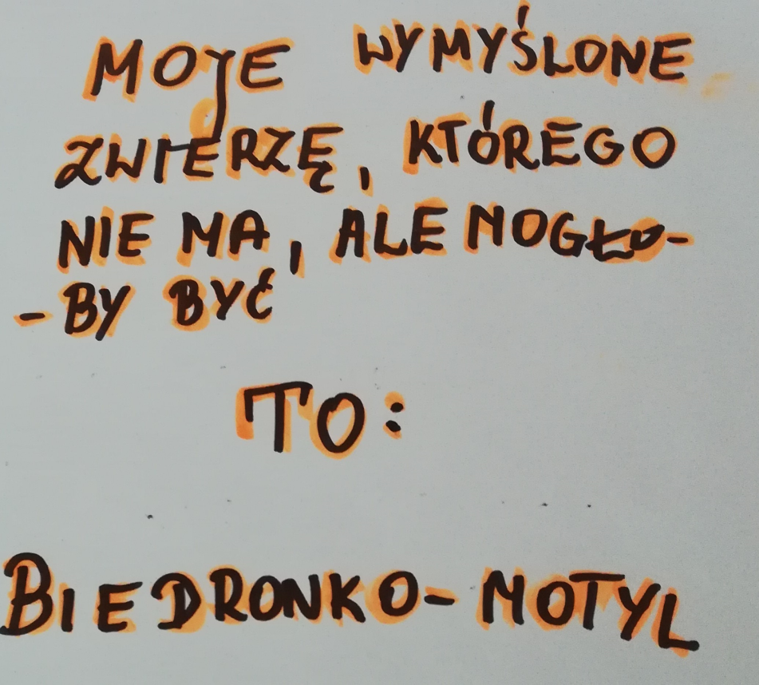
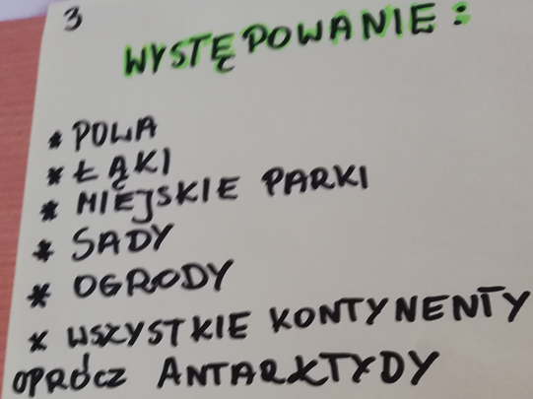
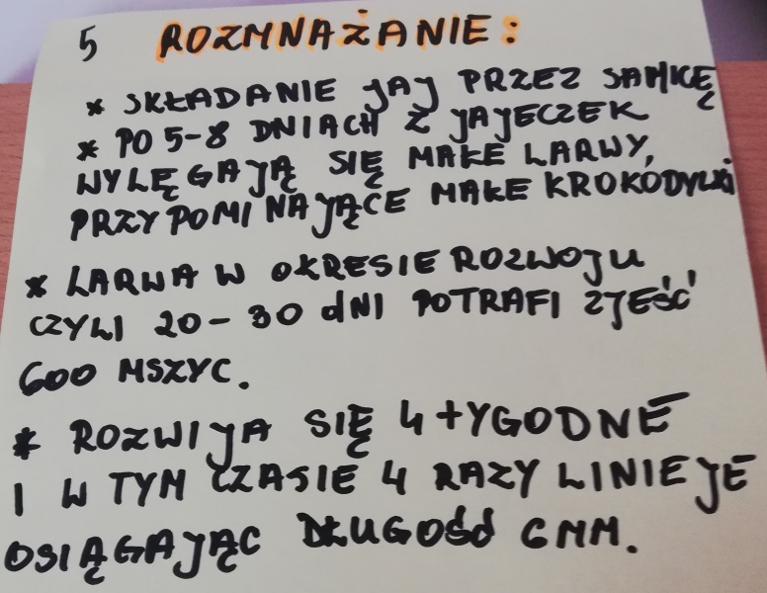
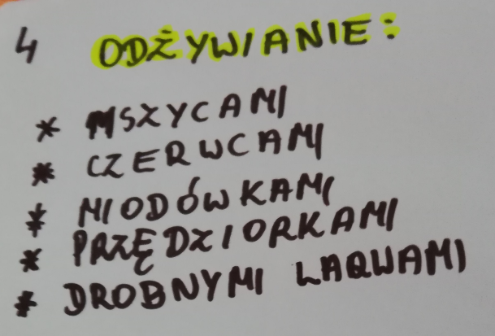
Wiktor Zieliński kl. 6f

